Slide 1

单击此处编辑母版标题样式
《人工智能应用》
计算机视觉应用2
单击此处编辑母版副标题样式
课程教学团队

Slide 2
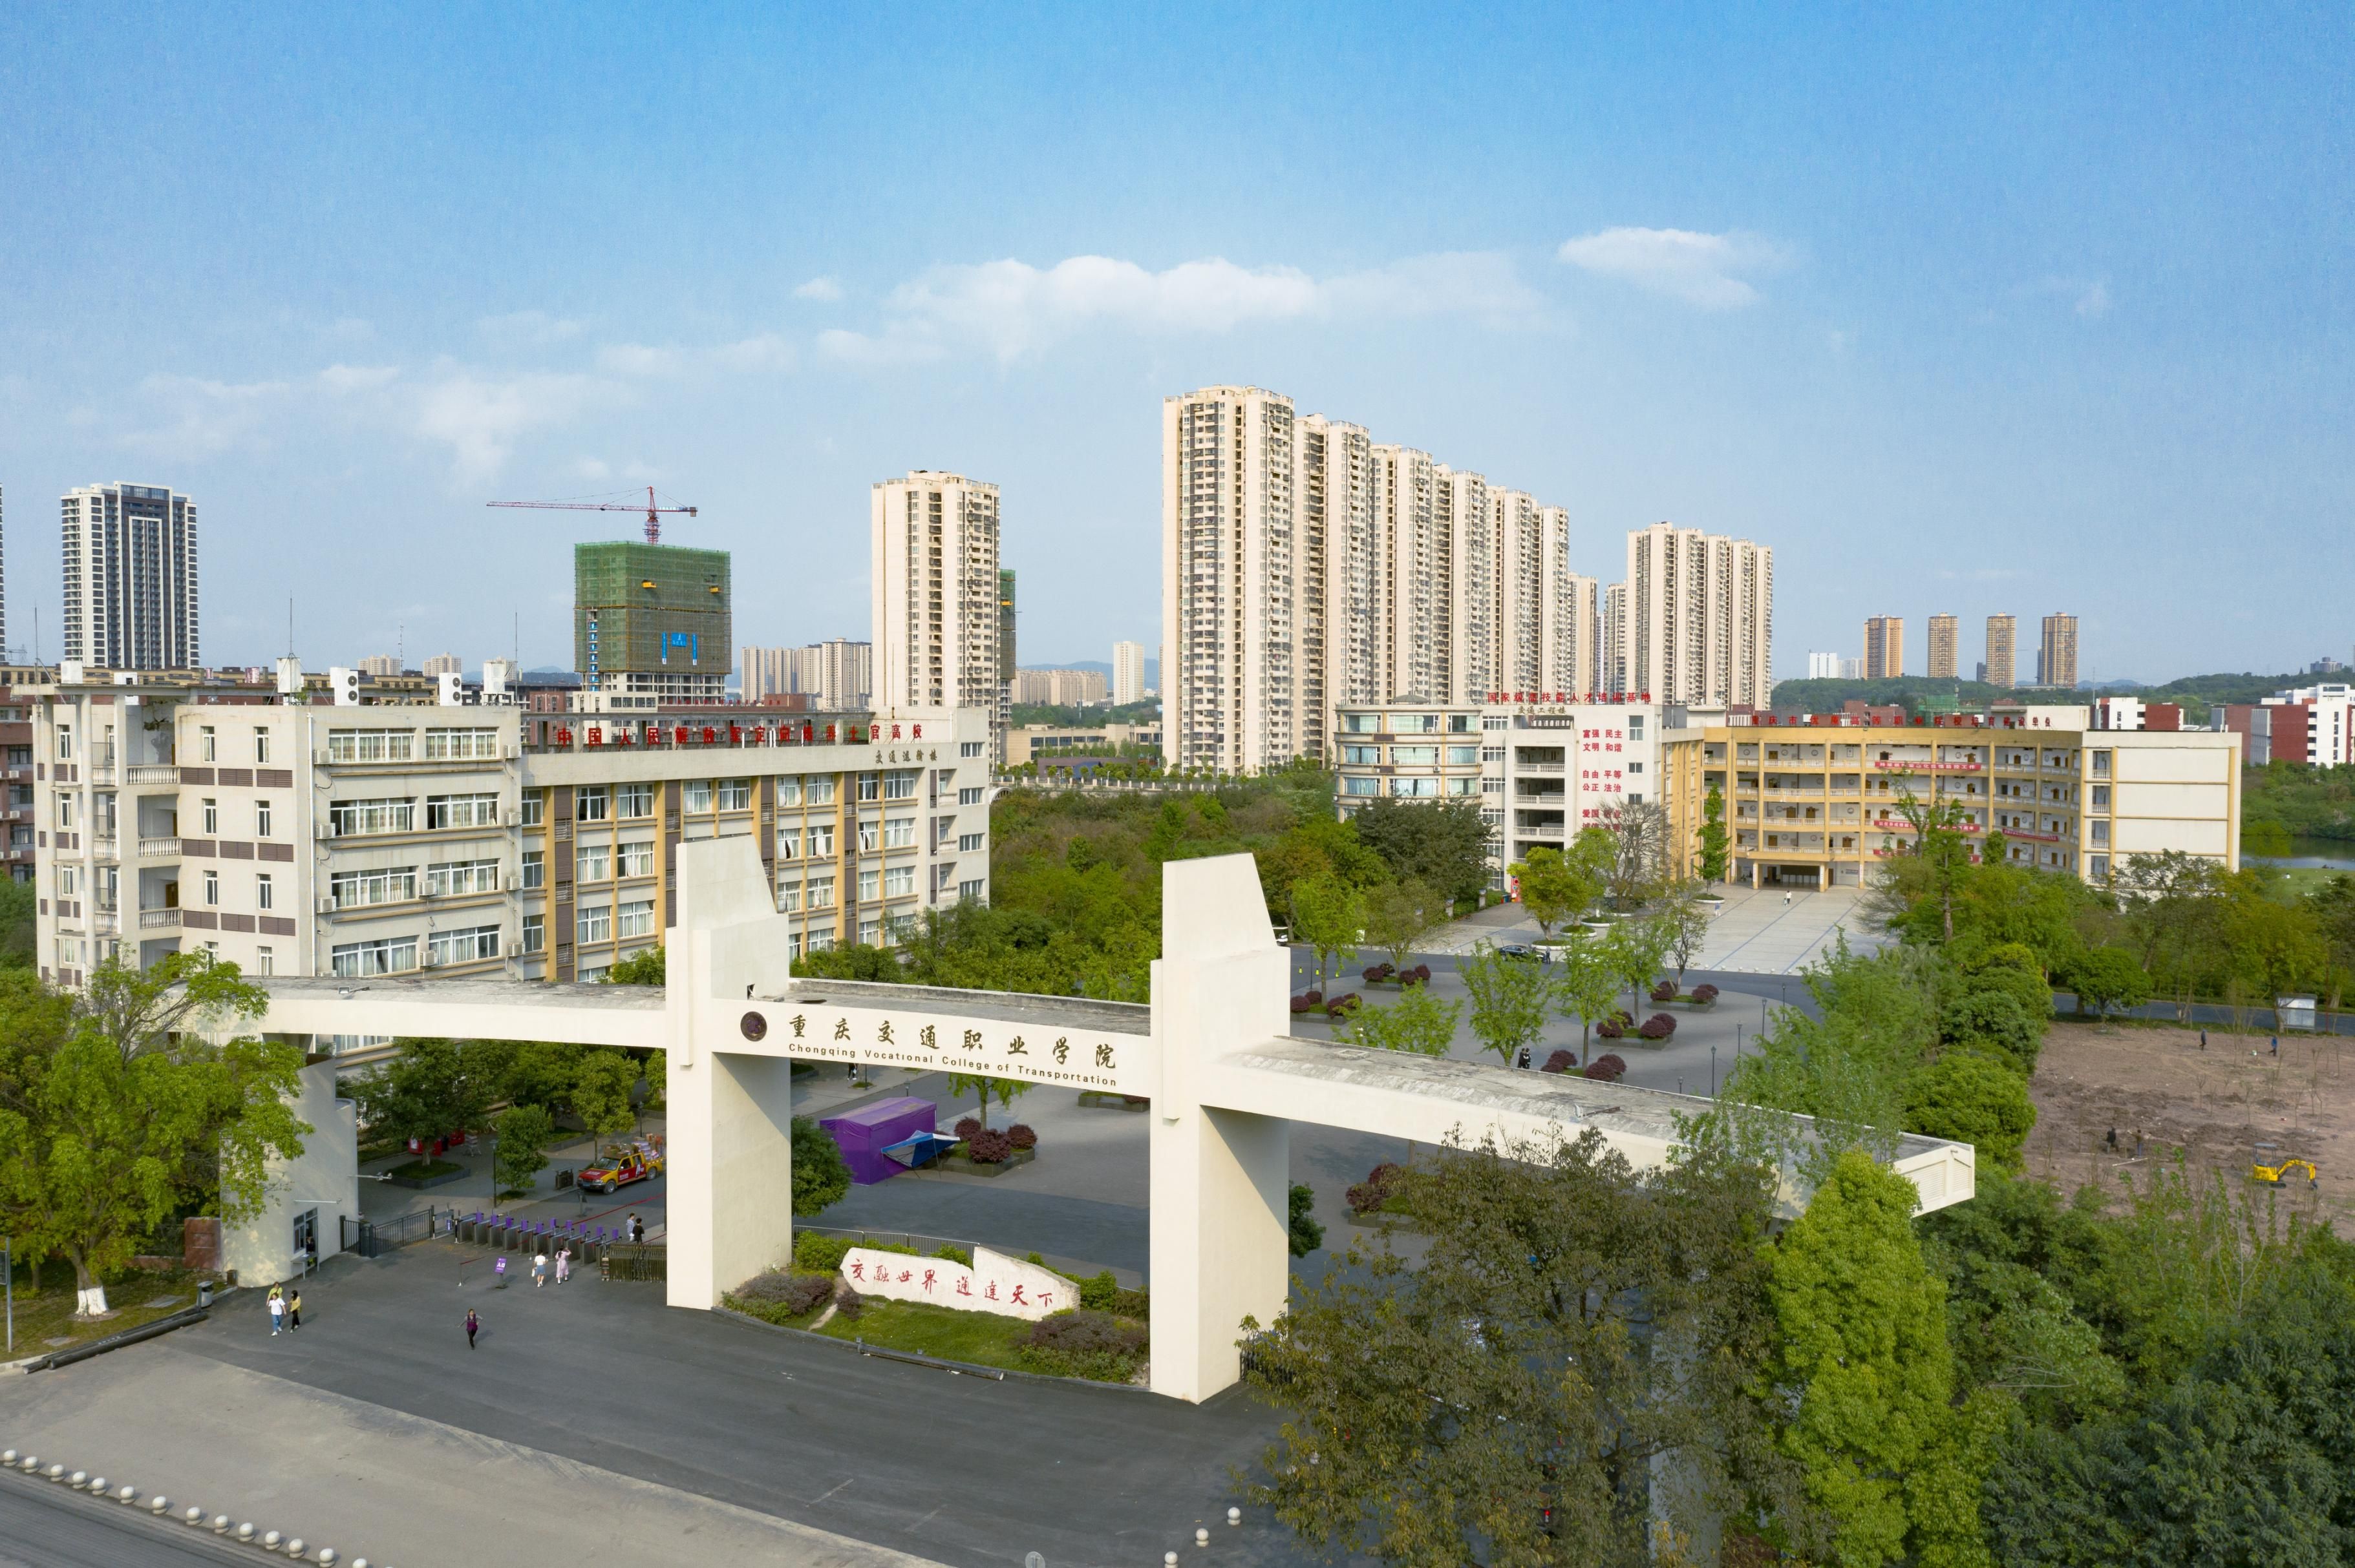
1 课程性质与地位
2 课程教学目标
目录
3 课程教学设计
CONTENTS
4 课程教学方法
5 课程考核与评价
6 课程教学反思

Slide 3
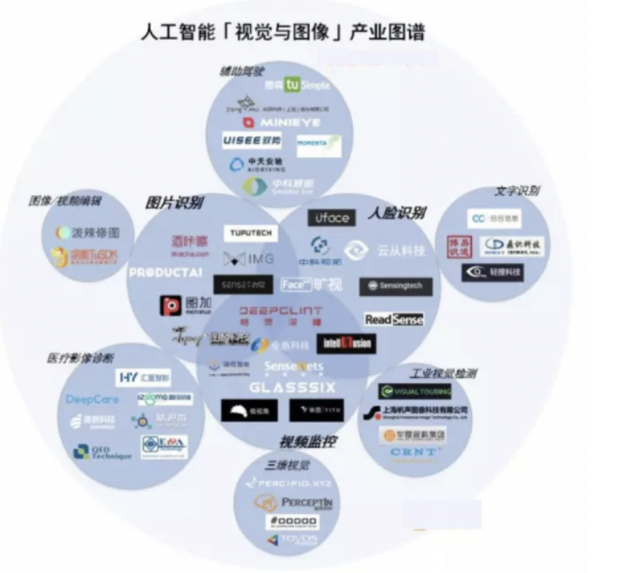
计算机视觉应用
计算机视觉是人工智能的重要分支，主要研究如何让计算机通过图像和视频信息实现对现实世界的感知、理解和分析。它融合了图像处理、模式识别、机器学习和深度学习等多种技术，广泛应用于安防监控、智能交通、医疗健康、工业制造、智慧教育和互联网服务等领域，正在深刻改变人类的生产方式和生活方式。

Slide 4
计算机视觉应用
应用领域 | 主要功能 | 典型应用场景
智能安防 | 人脸识别、行为分析、异常检测 | 门禁系统、视频监控、校园安防
智能交通 | 车牌识别、目标检测、路径识别 | 电子警察、违章抓拍、自动驾驶
医疗健康 | 医学影像分析、病灶检测、辅助诊断 | CT/MRI 识别、肿瘤检测
工业制造 | 缺陷检测、质量检测、自动分拣 | 工业质检、流水线检测
智慧教育 | 表情识别、行为分析、考勤识别 | 智慧课堂、课堂监测
互联网应用 | 图像搜索、内容识别、智能推荐 | 以图搜图、短视频分析

Slide 5
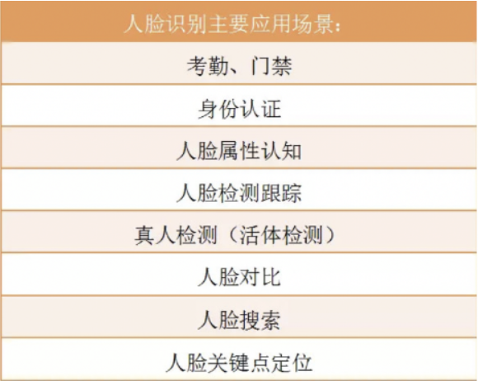
一、人脸识别应用场景
人脸识别技术目前已经广泛应用于金融、司法、军队、公安、边检、政府、航天、电力、工厂、教育、医疗等行业。据业内人士分析，我国的人脸识别产业的需求旺盛，需求推动导致企业敢于投入资金。
代表企业：Face++旷视科技、依图科技、商汤科技、深醒科技、云从科技等。

Slide 6
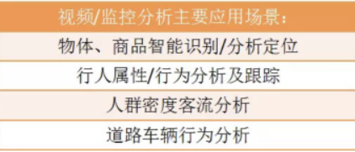
二、视频监控应用场景
人工智能技术可以对结构化的人、车、物等视频内容信息进行快速检索、查询。这项应用使得让公安系统在繁杂的监控视频中搜寻到罪犯的有了可能。在大量人群流动的交通枢纽，该技术也被广泛用于人群分析、防控预警等。
代表企业：SenseTime 商汤科技、DeepGlint 格灵深瞳、依图科技、云天励飞、深网视界等。

Slide 7
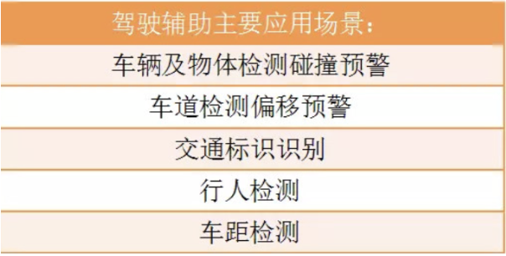
三、辅助驾驶应用场景
随着汽车的普及，汽车已经成为人工智能技术非常大的应用投放方向，但就目前来说，想要完全实现自动驾驶/无人驾驶，距离技术成熟还有一段路要走。不过利用人工智能技术，汽车的驾驶辅助的功能及应用越来越多，这些应用多半是基于计算机视觉和图像处理技术来实现。
代表企业：纵目科技、TuSimple 图森科技、驭势科技、MINIEYE 佑驾创新、中天安驰等。

Slide 8
四、任务
借助DeepThink搜索全面挖掘计算机视觉在当下的最新应用实例,特别是关于机电相关的领域。随后利用Kimi的PPT工具将所获得的信息巧妙编排,自动生成条理清晰的汇报PPT。在这一过程中,充分锻炼并显著提升个人的信息整合与展示能力。
1，打开DeepSeek对话页,单击联网搜索按钮,输入关键词如下：
关于计算机视觉领域的机电的新闻，获取图片和文字介绍内容。
2，生成展示PPT
查看自动生成的PPT结构与内容,若发现逻辑混乱、表达不清或视觉不理想,可通过自然语言再次与Tim交互,提出修改需求。
将图文生成适合课堂汇报的PPT,语言简洁,可以三组几个小标题,风格偏科技感。

Slide 9
课堂总结
计算机视觉正在深刻改变我们的学习、工作和生活方式

Slide 10
思考讨论
你还见过哪些计算机视觉应用？

